Slide 1

Būvuzrauga un autoruzrauga pienākumu izpilde būvdarbu procesā
Būvniecības kontroles departamenta
Būvdarbu kontroles nodaļas būvinspektore
Inese Linde

Slide 2
Autoruzraudzības mērķis
VBN * 102. punkts.
Autoruzraudzības mērķis ir nepieļaut būvniecības dalībnieku patvaļīgas atkāpes no akceptētās ieceres un izstrādātā būvprojekta, kā arī normatīvo aktu un standartu pārkāpumus būvdarbu gaitā.
VBN 2.1. apakšpunkts.
2.1. autoruzraudzība – kontrole, ko būvprojekta izstrādātājs veic pēc projektēšanas darbu pabeigšanas līdz būves nodošanai ekspluatācijā, lai nodrošinātu būves realizāciju atbilstoši būvprojektam;
*VBN - Ministru kabineta 2014. gada 19. augusta noteikumi Nr. 500 "Vispārīgie būvnoteikumi".

Slide 3
Kad nepieciešama autoruzraudzība?
VBN 105. punkts. Autoruzraudzību veic:
105.1. valsts aizsargājamiem kultūras pieminekļiem, otrās un trešās grupas ēkām (izņemot viena vai divu dzīvokļu dzīvojamās ēkas un palīgēkas) pilsētbūvniecības pieminekļa teritorijā un tā aizsardzības zonā atbilstoši teritorijas plānojumam;
105.2. trešās grupas jaunbūvējamām, restaurējamām un pārbūvējamām būvēm, ja būvniecībai nepieciešama būvatļauja;
105.3. otrās grupas būvēm, ja būvniecībai nepieciešama būvatļauja:
105.3.1. publiskām jaunbūvējamām, restaurējamām un pārbūvējamām ēkām;
105.3.2. jaunbūvējamām dzīvojamām ēkām (izņemot viena vai divu dzīvokļu dzīvojamās ēkas);
105.4. būvēm, kurām ir veikts ietekmes uz vidi novērtējums.
(MK 22.12.2015. noteikumu Nr. 804 redakcijā)

Slide 4
Kas tiesīgs veikt autoruzraudzību?
VBN 103. Ja būvprojektu minimālā sastāvā un būvprojektu neizstrādā viena un tā pati persona, autoruzraudzību būvdarbu laikā veic tas būvkomersants vai būvspeciālists, kurš ir izstrādājis būvprojektu, ja ar būvniecības ierosinātāju noslēgtajā līgumā par būvprojekta izstrādi nav noteikts citādi. (Grozīts ar MK 22.12.2015. noteikumiem Nr. 804; MK 25.09.2018. noteikumiem Nr. 604)
BL * 20) autoruzraudzības veicējs — būvspeciālists vai būvkomersants, kas noslēdzis rakstveida līgumu par autoruzraudzību vai pēc savas izvēles veic autoruzraudzību;
AUTORUZRAUDZĪBAS VEICĒJS = BŪVPROJEKTA IZSTRĀDĀTĀJS
VBN 115.punkts. “[i]zmaiņas būvprojektā būvdarbu gaitā var izdarīt būvprojekta izstrādātājs vai autoruzraugs pēc rakstiskas vienošanās ar pārējiem būvniecības dalībniekiem [..]”,
*BL- Būvniecības likums
?

Slide 5
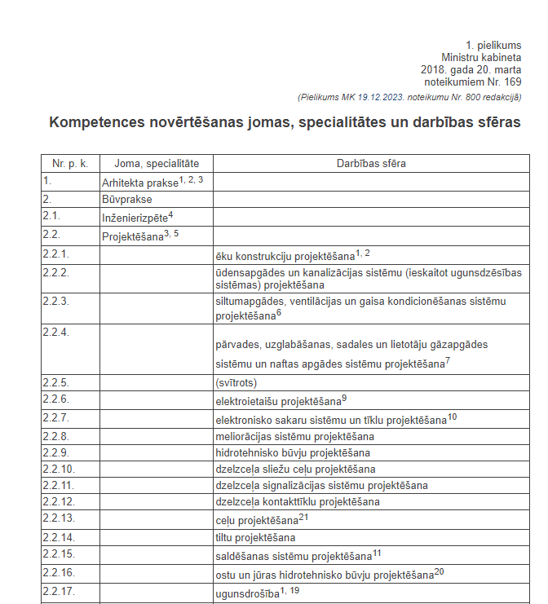
Autoruzraudzība atbilstoši kompetencei
Ministru kabineta 2018. gada 20. marta noteikumi Nr. 169 "Būvspeciālistu kompetences novērtēšanas un patstāvīgās prakses uzraudzības noteikumi".
VBN 108. Ja būvprojekta izstrādātājs vairs nenodarbina būvprojekta vadītāju vai būvprojekta daļas vadītāju vai tie zaudējuši patstāvīgās prakses tiesības, autoruzraudzības veikšanai būvprojekta izstrādātājs norīko!!! citu atbilstošas jomas būvspeciālistu.
(Grozīts ar MK 22.12.2015. noteikumiem Nr. 804)

Slide 6
Autoruzraugu pienākumi
VBN 113.punkts. Autoruzraugam ir šādi pienākumi:
113.1. apsekot objektu un apsekojuma rezultātus ierakstīt būvdarbu žurnālā;
113.2. izskatīt būvdarbu veicēja iesniegtos risinājumus un informāciju par lietotajām konstrukcijām, iekārtām, materiāliem un sniegt atzinumus par to atbilstību būvprojektam;
113.3. ja nepieciešams, dot norādījumus būvdarbu vadītājam būvprojektā paredzēto risinājumu īstenošanai;
113.4. atbilstoši kompetencei kontrolēt būvdarbu žurnālā ierakstīto norādījumu izpildi;
113.5. iesniegt Nacionālā kultūras mantojuma pārvaldē un vietējā pašvaldībā pārskatu par veiktajiem darbiem valsts aizsargājamos kultūras pieminekļos un to aizsardzības zonā, ja tas ir pieprasīts;
113.6. iesniegt būvniecības ierosinātājam vai būvvaldei motivētu informāciju, ja konstatētas patvaļīgas atkāpes no būvprojekta vai netiek ievērotas normatīvo aktu prasības;
113.7. ierasties būvlaukumā pēc būvniecības ierosinātāja, būvdarbu veicēja, būvuzrauga, būvinspektora vai citu būvvaldes amatpersonu uzaicinājuma.
(Grozīts ar MK 22.12.2015. noteikumiem Nr. 804; MK 25.09.2018. noteikumiem Nr. 604; MK 19.11.2019. noteikumiem Nr. 551)
VBN 116.punkts. Autoruzrauga pienākums ir nodrošināt būvprojekta atbilstošu realizāciju dabā, ja nepieciešams, dodot norādījumus būvdarbu vadītājam un būvuzraugam būvprojektā paredzēto risinājumu īstenošanai. Autoruzraugs ir atbildīgs par būvniecības ierosinātājam nodarītajiem zaudējumiem, kas radušies autoruzrauga bezdarbības vai vainas dēļ.
(Grozīts ar MK 25.09.2018. noteikumiem Nr. 604)

Slide 7
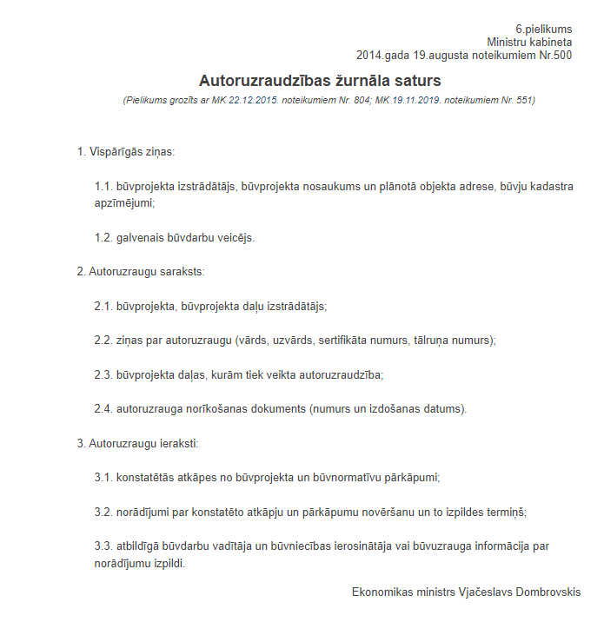
Autoruzraugu ieraksti būvdarbu žurnālā
Autoruzraugs apseko objektu, konstatē atkāpes, dod norādījumus, atspoguļojot savas darbības BIS būvdarbu žurnālā sadaļā “Autoruzraugu ieraksti”.

Slide 8
Būvuzraudzības mērķis
VBN 117.punkts. Būvuzraudzības mērķis ir nodrošināt būvniecības ierosinātāja tiesības un intereses būvdarbu veikšanas procesā, kā arī nepieļaut:
117.1. būvniecības dalībnieku patvaļīgas atkāpes no būvprojekta;
117.2. būvniecību reglamentējošo normatīvo aktu pārkāpumus;
117.3. atkāpes no būvprojektā un darbu veikšanas projektā noteiktajām un citām darbu veikšanas tehnoloģijām.
(Grozīts ar MK 25.09.2018. noteikumiem Nr. 604)
2.13. būvuzraudzība – profesionāla un neatkarīga būvdarbu veikšanas procesa uzraudzība, lai pārliecinātos par kvalitatīvu un drošu būves būvniecību;

Slide 9
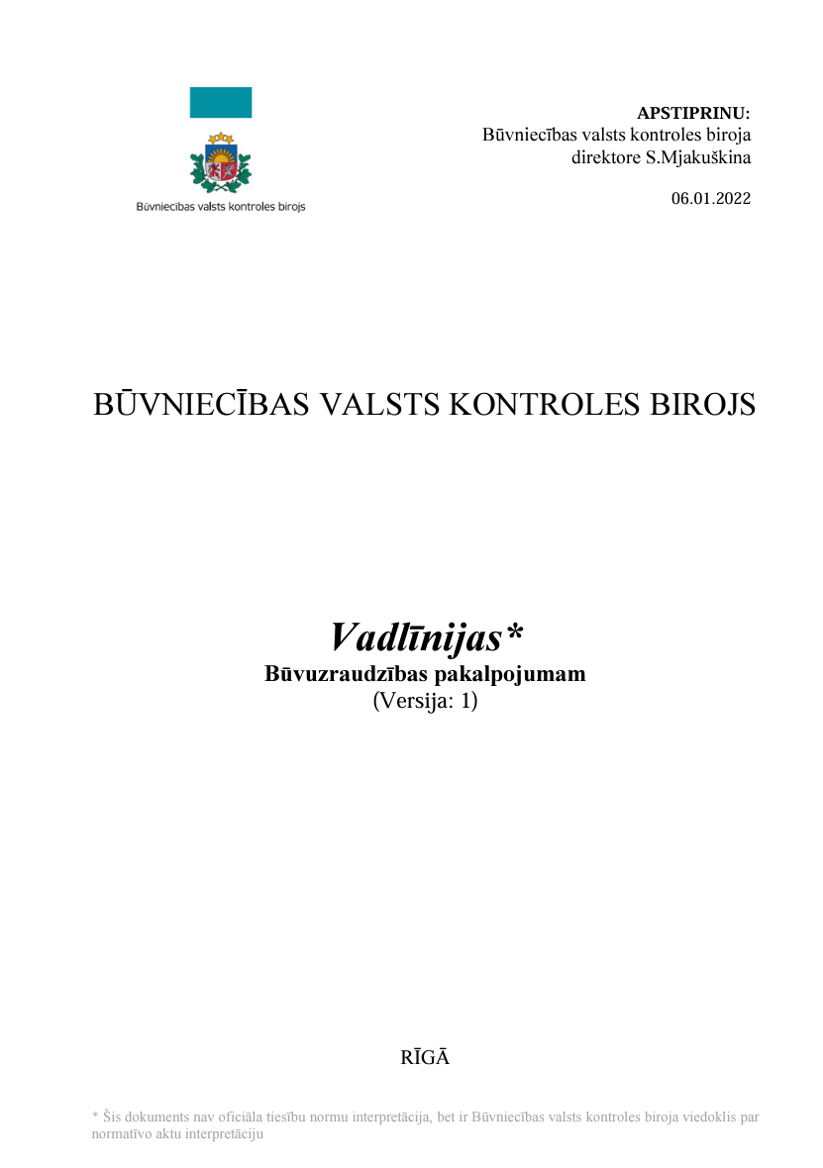
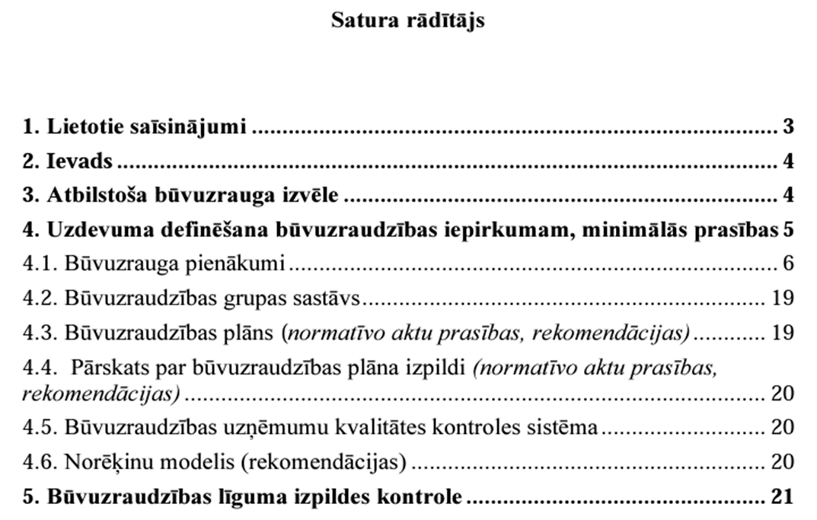
Vadlīnijas būvuzraudzības pakalpojumam
Būvniecības valsts kontrole biroja mājas lapā sadaļā ”Būvdarbu valsts kontrole un būvju pieņemšana ekspluatācijā. Būvuzraudzības pakalpojuma vadlīnijas” atrodas “Vadlīnijas būvuzraudzības pakalpojumam”.
Būvuzraudzības pakalpojuma vadlīnijas https://www.bvkb.gov.lv/lv/media/2437/download?attachment

Slide 10
Kad nepieciešama būvuzraudzība?
VBN 120. Būvuzraudzību veic, ja:
120.1. būvniecība pilnībā vai daļēji tiek finansēta no publisko personu līdzekļiem, Eiropas Savienības politiku instrumentu vai citas ārvalstu finanšu palīdzības līdzekļiem otrās un trešās grupas būvēm. Šī prasība attiecas arī uz pirmās grupas būvēm, ja to paredz normatīvie akti;
120.2. būve ir valsts aizsargājams kultūras piemineklis;
120.3. paredzēti trešās grupas būves būvdarbi;
120.4. otrās grupas publiskām ēkām un ražošanas būvēm, ja būves paredzētais lietojums, konstrukcijas vai būvdarbu izpildes paņēmieni būvvaldes vērtējumā ir saistīti ar paaugstinātu risku videi, cilvēku dzīvībai vai veselībai.

Slide 11
Kas tiesīgs veikt būvuzraudzību?
VBN 118. Būvuzraudzību šo noteikumu 120. punktā noteiktajos gadījumos ir tiesīgs veikt tikai no būvdarbu veicēja un būvprojekta izstrādātāja neatkarīgs būvkomersants vai būvspeciālists (būvuzraugs). Par būvuzraugu nevar būt persona, kurai ir darba attiecības ar būvkomersantu, kas veic piegādes uzraugāmajam objektam.
(Grozīts ar MK 22.12.2015. noteikumiem Nr. 804)
BL 21) būvuzraudzības veicējs — būvspeciālists, kas veic būvuzraudzību, pamatojoties uz rakstveida līgumu ar būvniecības ierosinātāju vai pamatojoties uz būvniecības ierosinātāja (darba devēja) rīkojumu! būvnoteikumos noteiktajos gadījumos, vai būvkomersants, kas veic būvuzraudzību, pamatojoties uz rakstveida līgumu ar būvniecības ierosinātāju;

Slide 12
Būvuzraudzība atbilstoši kompetencei
VBN 122. To otrās grupas būvju būvuzraudzību, kuru būvniecība pilnībā vai daļēji tiek finansēta no publisko personu līdzekļiem, Eiropas Savienības politiku instrumentu vai citas ārvalstu finanšu palīdzības līdzekļiem, kā arī trešās grupas būvju būvuzraudzību uz līguma pamata var veikt tikai būvkomersants, kurš reģistrēts būvkomersantu reģistrā un kuram ir tiesības piedāvāt pakalpojumus būvuzraudzības jomā, un kurš nodarbina atbilstošus būvspeciālistus, ja speciālajos būvnoteikumos nav noteikts citādi.
(MK 22.12.2015. noteikumu Nr. 804 redakcijā)

Slide 13
Būvuzrauga pienākumi
125.1. pirms būvdarbu uzsākšanas izstrādāt būvuzraudzības plānu un pievienot konkrētajai būvniecības lietai būvniecības informācijas sistēmā;
125.2.¹ nepieļaut atkāpes no būvniecības ieceres dokumentācijas;
125.3. iepazīties ar būvniecības ierosinātāja un būvdarbu veicēja, kā arī ar būvdarbu veicēja un atsevišķu būvdarbu veicēju (ja tādi ir iesaistīti būvdarbu veikšanā) līguma nosacījumiem attiecībā uz būvdarbu apjomu un izpildi;
125.4. pārbaudīt, vai pirms būvdarbu uzsākšanas ir izpildīti būvdarbu sagatavošanas nosacījumi;
125.5. pārbaudīt būvdarbu secības un kvalitātes atbilstību būvprojektam, darbu veikšanas projektam, kā arī būvniecību, darba aizsardzību, vides aizsardzību un ugunsdrošību reglamentējošiem normatīvajiem aktiem;
125.6. pārbaudīt būvdarbos izmantojamo būvizstrādājumu atbilstību apliecinošos dokumentus, kā arī būvizstrādājumu atbilstību būvprojektam;
125.7. pārbaudīt veikto būvdarbu apjomus;
125.8. pārbaudīt objektu, kā arī izbūvēto konstrukciju un inženiersistēmu atbilstību būvprojekta risinājumiem;
125.9. izdarīt ierakstus būvdarbu žurnālā, tai skaitā par objekta pārbaudēs konstatētiem trūkumiem un būvdarbu vadītāja prombūtni;
125.10. vizuāli fiksēt (piemēram, fotogrāfijā) būvuzraudzības plānā noteikto būvdarbu posmu pabeigšanu;
125.11. ierasties būvlaukumā pēc autoruzrauga, būvdarbu veicēja, būvinspektora vai citas būvvaldes amatpersonas pirmā uzaicinājuma;
125.12. piedalīties būvkonstrukciju, segto darbu un citu izpildīto būvdarbu pieņemšanā; tai skaitā kontrolēt darbu izpildes kvalitāti;
125.12. piedalīties būvkonstrukciju, segto darbu un citu izpildīto būvdarbu pieņemšanā; tai skaitā kontrolēt darbu izpildes kvalitāti;
125.13. pieņemt tikai tos darbus, kas izpildīti atbilstoši būvprojektam un normatīvajos aktos noteiktajām prasībām;
125.14. kontrolēt būvdarbu žurnālā ierakstīto norādījumu izpildi;
125.15. ziņot būvniecības ierosinātājam un atbildīgajām institūcijām par būvdarbu vadītāja prombūtni būvdarbu laikā, būvniecību reglamentējošo normatīvo aktu pārkāpumiem būvdarbu sagatavošanas un būvdarbu laikā, kā arī par atkāpēm no būvprojekta;
125.16. nekavējoties izziņot strādājošo evakuāciju no būvlaukuma, ja būvlaukumā konstatētas bīstamas konstrukciju deformācijas, sabrukšanas pazīmes vai tieši ugunsgrēka izcelšanās vai eksplozijas draudi, un paziņot par to būvniecības ierosinātājam, būvvaldei, kā arī, ja nepieciešams, izsaukt Valsts ugunsdzēsības un glābšanas dienesta un citu speciālo dienestu pārstāvjus normatīvajos aktos noteiktajā kārtībā. Būvuzraugs rīkojumus un darbības koordinē ar atbildīgo būvdarbu vadītāju;
125.18. piedalīties būves pieņemšanā ekspluatācijā;
125.19. informēt attiecīgo būvvaldi vai biroju, ja objekta ekspluatācija ir uzsākta patvaļīgi;
125.20.¹ informēt būvniecības ierosinātāju par objektiem, kuriem būvspeciālists ir piesaistīts;
125.21. parakstīt vai būvniecības informācijas sistēmā apstiprināt apliecinājumu par būves gatavību ekspluatācijai, ja objekts ir realizēts atbilstoši būvprojektam un ir izpildīti šo noteikumu 125.9. apakšpunktā noteiktajā kārtībā izteiktie būvuzrauga norādījumi.
(Grozīts ar MK 22.12.2015. noteikumiem Nr. 804; MK 25.09.2018. noteikumiem Nr. 604; MK 19.11.2019. noteikumiem Nr. 551)

Slide 14
Būvuzraudzība atbilstoši būvuzraudzības plānam
VBN 127. punkts. Būvuzraudzības plānā, ņemot vērā būves specifiku, sākotnēji ietver šādu informāciju:
127.1. nepieciešamās pārbaudes un to apjoms, ievērojot darbu organizēšanas projektā un darbu veikšanas projektā, ja tāds tiek izstrādāts, ietvertos darbu posmus (piemēram, būvdarbu sagatavošana, tai skaitā būvasu nospraušana, un pamatu, pazemes stāvu izbūve, inženiertīklu pievadu izbūve, ēkas karkasa vai nesošo konstrukciju izbūve);
127.2. iespējamo risku novērtējumu būvdarbu laikā;
127.3. būvdarbu stadijas, kuras ir jāfiksē vizuāli (piemēram, fotogrāfijā), lai pārliecinātos par būvdarbu kvalitāti;
127.4. dalība būvkonstrukciju, segto darbu un citu izpildīto būvdarbu pieņemšanā;
127.5. risks, ko var radīt būves nojaukšanas vai demontāžas gaitā radušies bīstamie atkritumi.

Slide 15
Būvuzraudzības citi pienākumi
VBN 128. Ja būves realizācijai ir izstrādāts darbu veikšanas projekts, būvuzraugs precizē būvuzraudzības plānu un iesniedz to institūcijā, kura veic būvdarbu kontroli. Būvuzraudzības plānu precizē, ja darbu veikšanas projektā izdarītās izmaiņas skar būvuzraudzības plānā ietvertos darbu posmus.
(MK 22.12.2015. noteikumu Nr. 804 redakcijā)
VBN 129. Būvuzraugs pirms būves nodošanas ekspluatācijā pievieno būvniecības informācijas sistēmā pārskatu par būvuzraudzības plānā norādīto pasākumu savlaicīgu izpildi un apliecina, ka būve ir uzbūvēta atbilstoši būvdarbu kvalitātes prasībām un normatīvajiem aktiem.
(Grozīts ar MK 25.09.2018. noteikumiem Nr. 604; MK 19.11.2019. noteikumiem Nr. 551)

Slide 16
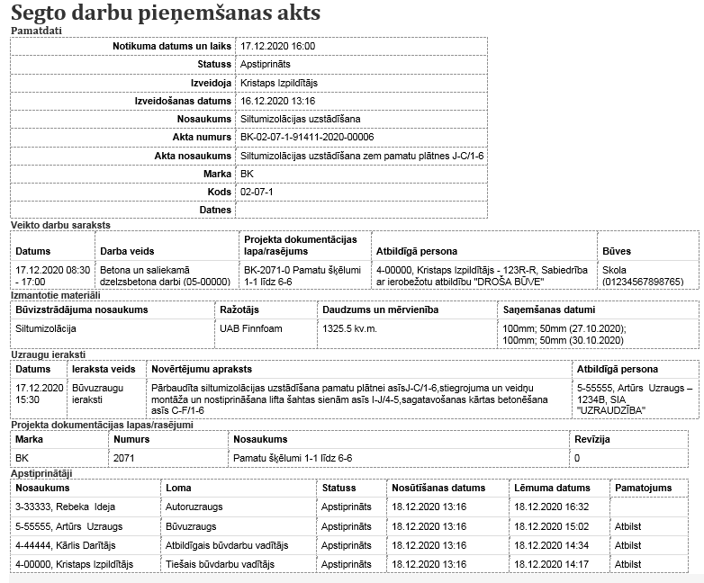
Būvuzrauga ieraksti būvdarbu žurnālā,
BIS datu aizpildīšana
Savlaicīgi sagatavoti un apstiprināti segto darbu akti.
Izpildshēmai/
vietai jābūt identificējamai
Ieteikums!
Var izmantot programmas, kur tehniski var norādīt gan defekta precīzu atrašanās vietu telpu plānā, pievienot fotofiksāciju, veidot aktuālu gala defektu tabulu un novēršanas statusu.
Atskaites datus pievienot BIS būvdarbu žurnālā - Būvuzraugu ieraksti.
Aprakstot un fiksējot katru defektu

Slide 17
……. ievērojot normatīvajos aktos noteiktos ierobežojumus un prasības, lai netiktu nodarīts kaitējums videi vai tas būtu pēc iespējas mazāks un resursu patēriņš būtu ekonomiski un sociāli pamatots.
Paldies par uzmanību!
Plāno – kontrolē – iedziļinies – rīkojies!
Vairāk informācijas
www.bvkb.gov.lv

